Slide 1

Дидактическое пособие
«Яркая палитра»
для работы с детьми дошкольного возраста
Выполнила:
Воспитатель 1 кв. категории
Козлова Ирина Викторовна
МДОАУ Детский сад №103 «Аленушка»

Slide 2

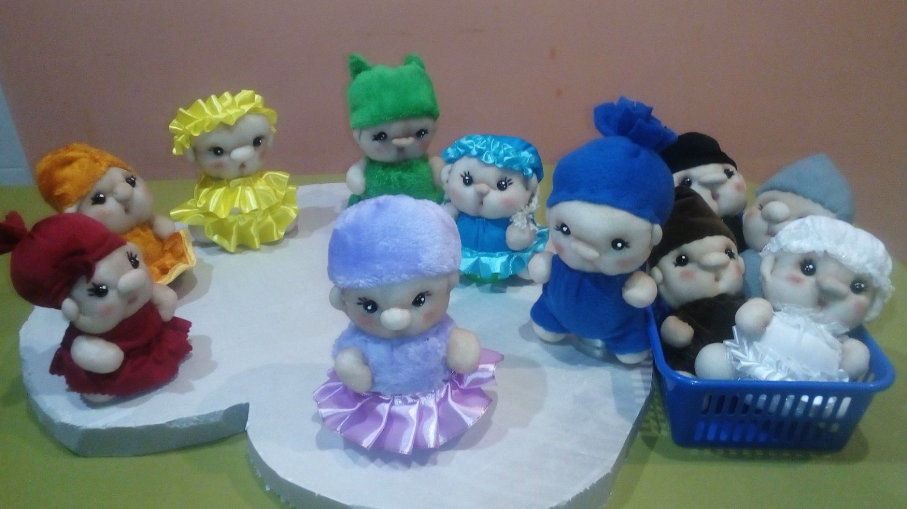

Slide 3
Цель пособия: ознакомление и закрепление представлений детей
дошкольного возраста о цветах и оттенках.
Задачи:
1. Ознакомление и закрепление в младшей группе основных цветов (красный, желтый, синий, зеленый, белый, черный);
2. Ознакомление детей средней группы с оттенками (коричневый, оранжевый), формировать представления о том, как можно получить эти цвета)
3. Ознакомление детей старшей группы с новыми цветами (фиолетовый) и оттенками (голубой, темно-зеленый, сиреневый, развивать чувства цвета, умения смешивать краски для получения нужных цветов и оттенков)
4. Ознакомление детей с радугой

Slide 4
Дидактическое пособие способствует уточнению и закреплению названий основных цветов и их оттенков, смешанных цветов, понятий «холодные – теплые» цвета, порядок расположения цветов радуги, развитию эстетических чувств и восприятия.
Пособие представлено в виде набора небольших ярких куколок красок.
Ознакомление с цветами радуги:
Все цвета, которые мы видим, рождаются из прозрачного солнечного лучика. Лучи прячут от нас свой секрет, но иногда мы можем его увидеть. После дождя лучи проходят сквозь дождевые капли, и на небе появляется многоцветная радуга. Цвета радуги всегда располагаются в строгом порядке. Чтобы лучше запомнить его,была придумана такая поговорка: «Каждый Охотник Желает Знать Где Сидит Фазан». Первая буква каждого слова обозначает первую букву названия цвета краски (в это время на палитре по порядку выстраиваются «краски-куклы»).

Slide 5
Ознакомление с цветовым кругом
Если цвета радуги сложить в колечко, то получится цветовой круг. Одна половинка цветового круга включает в себя такие цвета, которыми можно нарисовать холодную воду, морозные узоры, ледяные сосульки. Поэтому эти цвета называют холодными. А цвета другой половины цветового круга напоминают нам о жарком лете, горящем костре, теплом солнышке. Такие цвета называют теплыми. Подумай, какие краски (теплые или холодные) тебе понадобятся для рисования зимнего (летнего) пейзажа.
Пособие можно использовать в качестве сюрпризного момента во время занятий по изодеятельности.
Постепенно, чем старше становятся дети, пособие можно пополнять куклами разных оттенков.

Slide 6
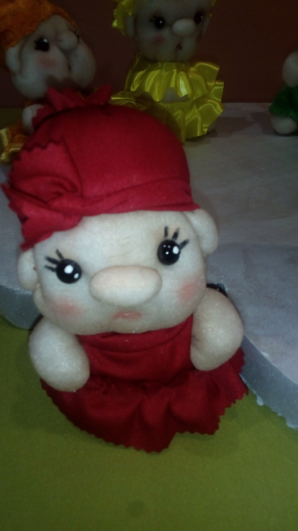
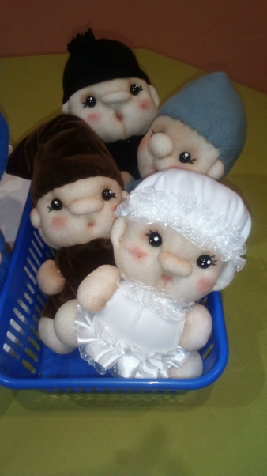
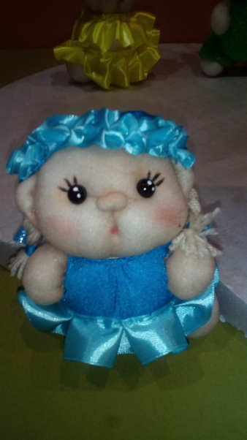
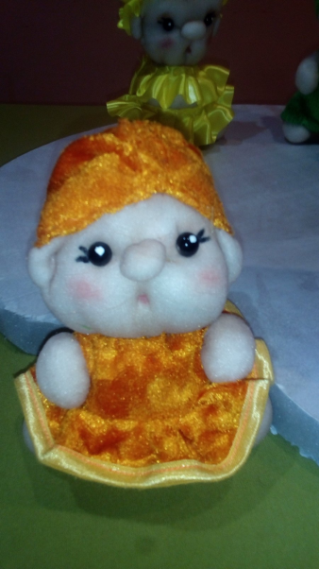
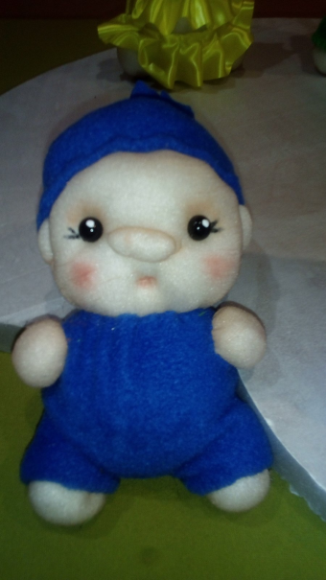
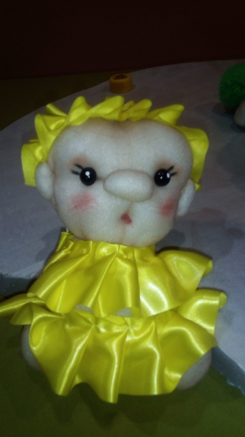
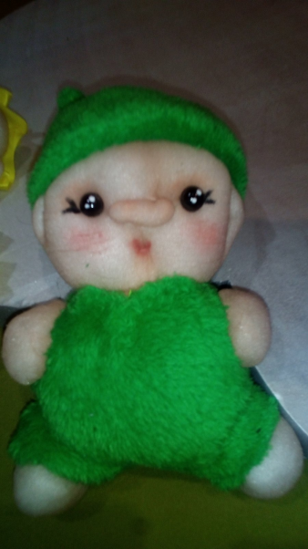

Slide 7
